Slide 1


Вложени цикли
СофтУни
Преподавателски екип
Софтуерен университет
https://softuni.bg

Slide 2
Съдържание
Вложени цикли
Решаване на задачи

Slide 3

Вложени цикли
По-сложни комбинаторни задачи

Slide 4
Пример – часовник (1)
Часовете се променят когато минутите надвишат 59
Докато минутите се променят часовете остават същите

Slide 5

Как може да си направим часовник с код?
Демо

Slide 6
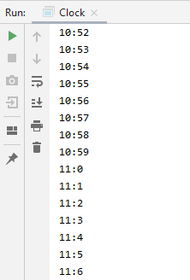
Пример – часовник (2)
Външният цикъл отговаря за часовете, а вътрешния за минутите
for h:= 0; h <= 23; h++ {
for m := 0; m <= 59; m++ {
fmt.Printf("%d:%d\n", h, m)
}
}
6

Slide 7
Вложени цикли
За всяка итерация на външния цикъл вложения се изпълнява n - на брой пъти
for i := 0; i < n; i++ {
for j := 0; j < n; j++ {
Имената на променливите трябва да бъдат различни

Slide 8
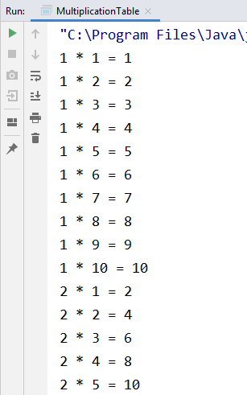

Таблица за умножение – условие
Отпечатайте на конзолата таблицата за умножение за числата от 1 до 10
Изход:

Slide 9
Прекъсване на вложени цикли
За прекъсване на вложени цикли, използваме булеви променливи.
bool flag = false
for i := 0; i < n; i++ {
for j := 0; j < n; j++ {
if condition
flag = true
break
if flag
break
Външният цикъл ще се прекъсне, само ако стойността на flag бъде true

Slide 10
Сума от две числа – условие
Напишете програма, която проверява всички възможни комбинации от двойка числа в даден интервал
Ако се намери комбинация, чийто сбор от числата е равен на дадено магическо число на изхода се отпечатва съобщение и програмата приключва изпъление
Ако не се намери нито една комбинация, отговаряща на условието се отпечатва съобщение, че не е намерено

Slide 11
Сума от две числа – условие (2)
Примерен вход и изход:
1
10
5
Combination N:4 (1 + 4 = 5)
23
24
20
4 combinations - neither equals 20

Slide 12
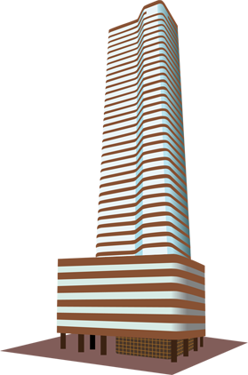
Сграда – условие
Напишете програма, която извежда номерата на стаите в една сграда (в низходящ ред)
На всеки четен етаж има само офиси
На всеки нечетен етаж има само апартаменти
Етажите се означават по следния начин:
Апартаменти: "А{номер на етажа}{номер на апартамента}"
Офиси: "О{номер на етажа}{номер на офиса}"
Номерата им винаги започват с 0

Slide 13
Сграда – условие (2)
На последният етаж винаги има големи апартаменти, които се означават с 'L', вместо с 'А'
Ако има само един етаж, то има само големи апартаменти
Примерен вход и изход:
L60 L61 L62 L63
A50 A51 A52 A53
O40 O41 O42 O43
A30 A31 A32 A33
O20 O21 O22 O23
A10 A11 A12 A13
L40 L41 L42 L43
A30 A31 A32 A33
O20 O21 O22 O23
A10 A11 A12 A13
6
4
4
4

Slide 14

Какво научихме днес?
…
…
…
Какво представляват вложените цикли
Конструкция на вложени цикли
Прекъсване на вложени цикли

Slide 15
Въпроси?
Notes:
15

Slide 16

Лиценз
Този курс (презентации, примери, демонстрационен код, упражнения, домашни, видео и други активи) представлява защитено авторско съдържание
Нерегламентирано копиране, разпространение или използване е незаконно
© СофтУни – https://softuni.org
© Софтуерен университет – https://softuni.bg
Notes:
16

Slide 17
Обучения в Софтуерен университет (СофтУни)
Софтуерен университет – качествено образование, професия и работа за софтуерни инженери
softuni.bg
Фондация "Софтуерен университет"
softuni.foundation
Софтуерен университет @ Facebook
facebook.com/SoftwareUniversity
Дискусионни форуми на СофтУни
forum.softuni.bg
17
Notes:
17

